Slide 1
資料3
島本町における
障害者虐待防止の取組
令和７年２月２０日（木）
令和６年度大阪府障がい者虐待防止推進部会
島本町 健康福祉部 福祉推進課
デザイン計画研修
行革デジタル推進課
島本町
SHIMAMOTOCHO

Slide 2
目次
01 島本町の概要 3
02 町の対応体制 5
03 障害者虐待の状況 8
04 近年の傾向と分析 10
05 島本町の強み 14
06 今後の課題・展開 16
目次 | 01 概要 | 02 対応体制 | 03 虐待の状況 | 04 傾向と分析 | 05 強み | 06 課題・展開

Slide 3
01| 島本町の概要
島本と 。

Slide 4
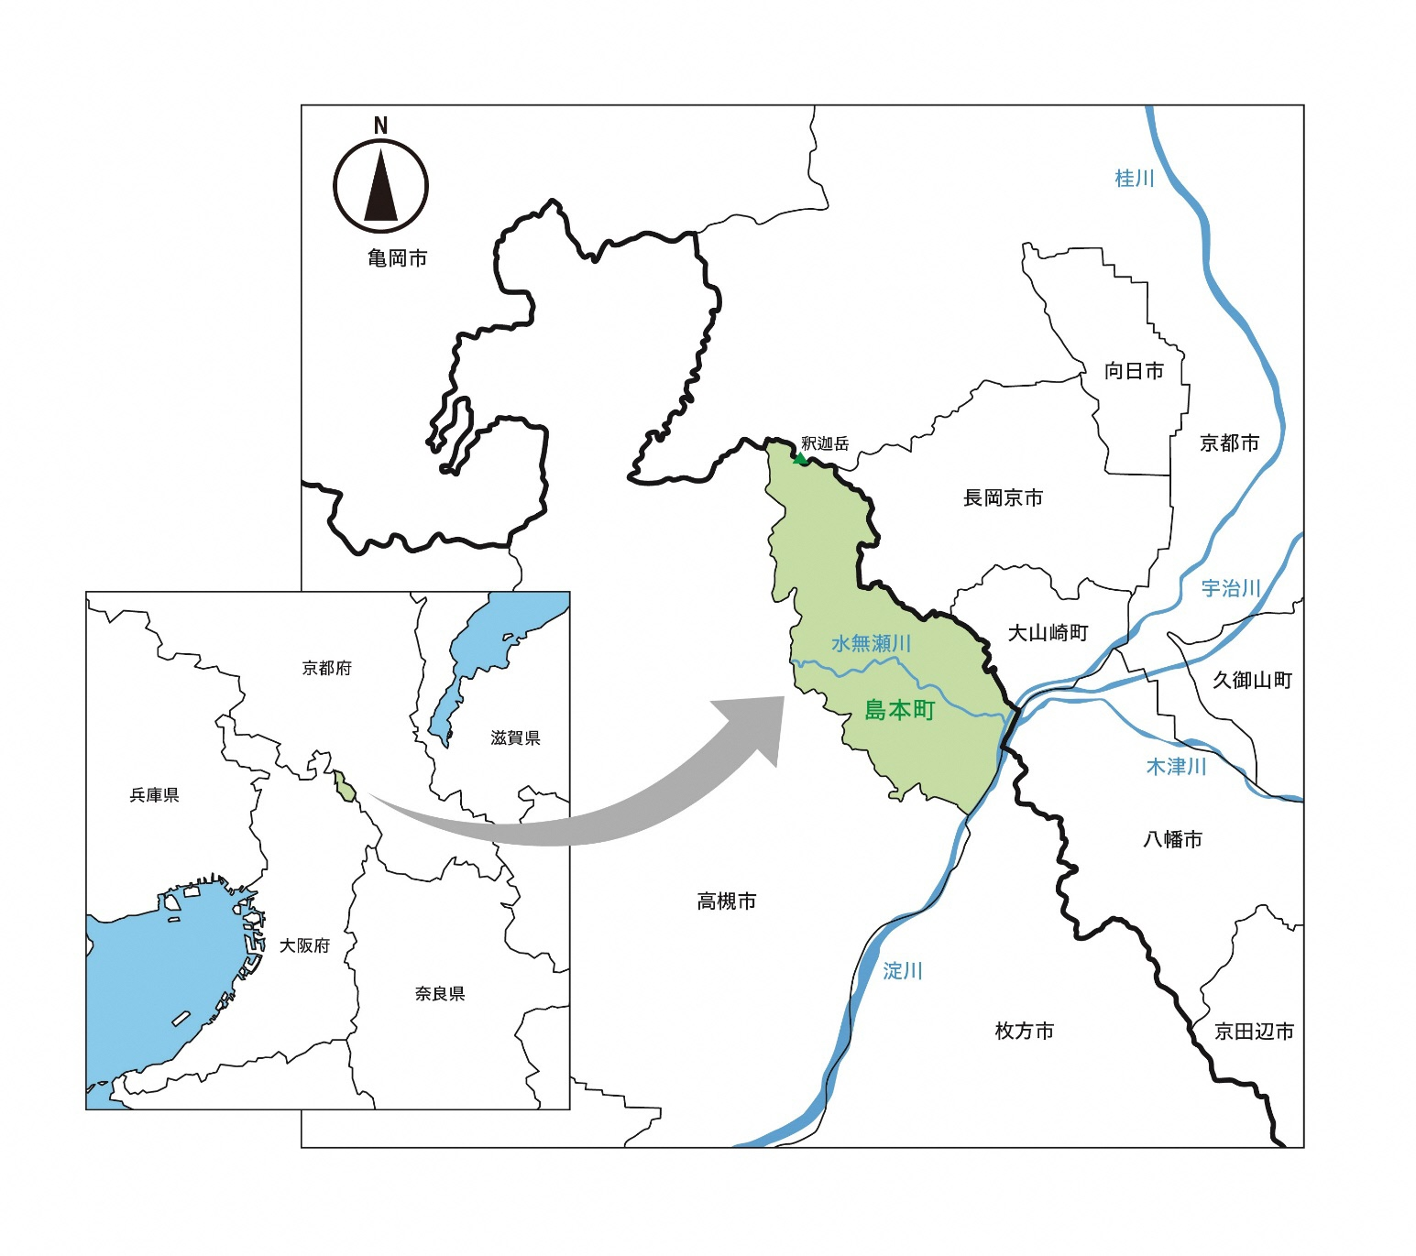
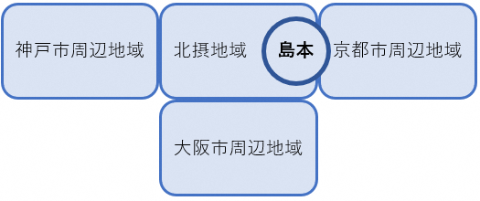
01 島本町の概要
島本町の概要
（１）人口
・人口 約32,000人
・世帯数 約14,000世帯
（２）位置・地勢的特徴
・面積16.8k㎡
・大阪府 北摂地域 東端、京都府との府境に位置。
・市街地が比較的にコンパクトに集中、JR東海道線、
阪急京都線、名神高速道などが通り、関西圏の
大都市である、大阪・神戸・京都への交通至便
（３）障害福祉の状況 （R6/3/31時点）
・身体障害者手帳 1,099人
・療育手帳 319人
・精神障害者保健福祉手帳 408人
・障害福祉サービス等 （者）457人 （児）235人
０ ２ ４㎞
目次 | 01 概要 | 02 対応体制 | 03 虐待の状況 | 04 傾向と分析 | 05 強み | 06 課題・展開

Slide 5
02| 町の対応体制
島本と 。

Slide 6
02 町の対応体制
町の対応体制（前半）
区分・段階 | 担当者 | 内容等
１ 通報・届出・相談 | ・課長 ・係長 ・担当ＣＷ ・全職員 | 来所・電話等での通報・相談があれば、「受付チェックシート」（様式1）をもとに聞き取る。（担当者がいない場合でもできる範囲で聞き取る） 夜間・休日は、役場代表電話（警備室）で一旦受付し、①課長または②係長に連絡。
２ コアメンバー会議 | ・課長 ・係長 ・担当ＣＷ | 初動の対応方針を判断（緊急度・今後の対応などを検討） 必ずしも会議の体裁をとる必要はない。緊急時や夜間休日等は、電話や立ち話での打合せでよい。
３ 事実確認・訪問調査 | ・課長 ・係長 ・担当ＣＷ | 通報から48時間以内に、何らかの状況確認を行うことを目標とする。 （確認手段は訪問だけでなく、書類・電話での聞き取りによる確認も含む） 調査拒否や緊急度により、強制的な立入調査が必要と判断した場合は（4）へ。
４ 立入調査 | ・課長 ・係長 ・担当ＣＷ | 警察の援助（立ち会い等）が必要な場合は、事前に高槻警察署生活安全課防犯係と調整し、署長宛ての「援助依頼書」（様式4）により依頼。 法に基づく強制的な立入であり、家族等の抵抗・反発も予想されるため、事前に準備・打合せ（想定問答・役割分担）をきっちり行っておく。
目次 | 01 概要 | 02 対応体制 | 03 虐待の状況 | 04 傾向と分析 | 05 強み | 06 課題・展開

Slide 7
02 町の対応体制
町の対応体制（後半）
区分・段階 | 担当者 | 内容等
５ 対応方針検討会議 | ・部長・次長 ・課長 ・係長 ・担当ＣＷ ・※関係機関等 | （1）～（4）の状況確認結果を受け、今後の支援・措置の方針を決定する。 ケースの状況により、措置入所等の強制的な措置を行うこともあるが、各種資料・状況に基づき、組織的に判断・決定を行うことが重要。
６ 支援の実施 | ・課長 ・係長 ・担当ＣＷ ・※関係機関等 | ケースの状況に応じ、入所などの措置、福祉サービス利用、見守りなどの支援を行う。 サービス事業所や相談支援事業所などとの連携が必要となる。
７ モニタリング | ・課長 ・係長 ・担当ＣＷ ・※関係機関等 | 虐待ケースの状況把握・進捗管理・評価を定期的に行う。（関係事業所・機関も参加） 必要に応じ（5）に戻る。
目次 | 01 概要 | 02 対応体制 | 03 虐待の状況 | 04 傾向と分析 | 05 強み | 06 課題・展開

Slide 8
03| 障害者虐待の状況
島本と 。

Slide 9
03 障害者虐待の状況
障害者虐待の状況
 | 通報件数 | （養護者） | （施設従事者） | （使用者） | 判断件数
令和元年度 | 4 | 4 | 0 | 0 | 1
令和２年度 | 3 | 3 | 0 | 0 | 0
令和３年度 | 4 | 4 | 0 | 0 | 0
令和４年度 | 7 | 7 | 0 | 0 | 1
令和５年度 | 17 | 11 | 6 | 0 | 9
令和６年度 | 14 | 7 | 7 | 0 | 11
目次 | 01 概要 | 02 対応体制 | 03 虐待の状況 | 04 傾向と分析 | 05 強み | 06 課題・展開

Slide 10
04| 近年の傾向と分析
島本と 。

Slide 11
04 近年の傾向と分析
近年の傾向と分析➀ （通報件数の急増）
・令和５年度から虐待通報件数が急増している。
・虐待の可能性があれば通報しなければならない意識が広がっている？？
・虐待事案の件数そのものが増加している？？
 | 通報件数 | （養護者） | （施設従事者） | （使用者） | 判断件数
令和元年度 | 4 | 4 | 0 | 0 | 1
令和２年度 | 3 | 3 | 0 | 0 | 0
令和３年度 | 4 | 4 | 0 | 0 | 0
令和４年度 | 7 | 7 | 0 | 0 | 1
令和５年度 | 17 | 11 | 6 | 0 | 9
令和６年度 | 14 | 7 | 7 | 0 | 11
目次 | 01 概要 | 02 対応体制 | 03 虐待の状況 | 04 傾向と分析 | 05 強み | 06 課題・展開

Slide 12
04 近年の傾向と分析
近年の傾向と分析② （施設従事者による虐待の急増）
・令和５年度から施設従事者による虐待が急増している。
・特に、近年事業所数が増加している障害児通所事業所による虐待が多い。
・事業所における障害者虐待を防止する取り組みを進める必要がある？？
 | 通報件数 | （養護者） | （施設従事者） | （使用者） | 判断件数
令和元年度 | 4 | 4 | 0 | 0 | 1
令和２年度 | 3 | 3 | 0 | 0 | 0
令和３年度 | 4 | 4 | 0 | 0 | 0
令和４年度 | 7 | 7 | 0 | 0 | 1
令和５年度 | 17 | 11 | 6 | 0 | 9
令和６年度 | 14 | 7 | 7 | 0 | 11
目次 | 01 概要 | 02 対応体制 | 03 虐待の状況 | 04 傾向と分析 | 05 強み | 06 課題・展開

Slide 13
04 近年の傾向と分析
近年の傾向と分析③ （虐待判断件数の急増）
・令和５年度から虐待判断件数が急増している。
・町としても、虐待と判断される要素が含まれる事案については、積極的に
虐待判断を行っており、町も一緒に検討して今後のより良い支援に繋げて
いきたい。
 | 通報件数 | （養護者） | （施設従事者） | （使用者） | 判断件数
令和元年度 | 4 | 4 | 0 | 0 | 1
令和２年度 | 3 | 3 | 0 | 0 | 0
令和３年度 | 4 | 4 | 0 | 0 | 0
令和４年度 | 7 | 7 | 0 | 0 | 1
令和５年度 | 17 | 11 | 6 | 0 | 9
令和６年度 | 14 | 7 | 7 | 0 | 11
目次 | 01 概要 | 02 対応体制 | 03 虐待の状況 | 04 傾向と分析 | 05 強み | 06 課題・展開

Slide 14
05| 島本町の強み
島本と 。

Slide 15
05 島本町の強み
島本町の強み
・初動対応は最優先としている
・虐待事案発生時は、他の業務を中断してでも事案の共有、初動対応を行っている。
・課員が少ないが、管理職や、担当以外の職員も含めて対応している。
・簡素で柔軟な会議（打合せ）
・管理職も参加する対応検討会議（打合せ）を、簡素で柔軟に実施。
・町内事業所等との顔の見える関係性
・自立支援協議会の活性化や、LINEWORKSの活用など、地域の関係機関の連携を強化。
目次 | 01 概要 | 02 対応体制 | 03 虐待の状況 | 04 傾向と分析 | 05 強み | 06 課題・展開

Slide 16
06| 今後の課題・展開
島本と 。

Slide 17
06 今後の課題・展開
今後の課題・展開
・虐待のモリタニング・終結の判断
・虐待のモニタリング・終結の判断を適切に行っていく必要がある。
・障害福祉サービス等事業所へ研修の実施
・令和７年３月に、施設従事者向け障害者虐待防止研修を開催。
・ネットを活用した虐待通報の受付フォーム（検討中）
・虐待を通報しやすく、受付後に対応しやすくしていく。
目次 | 01 概要 | 02 対応体制 | 03 虐待の状況 | 04 傾向と分析 | 05 強み | 06 課題・展開

Slide 18
ご清聴ありがとうございました。
島本と 。

